Slide 1
Індія

Slide 2
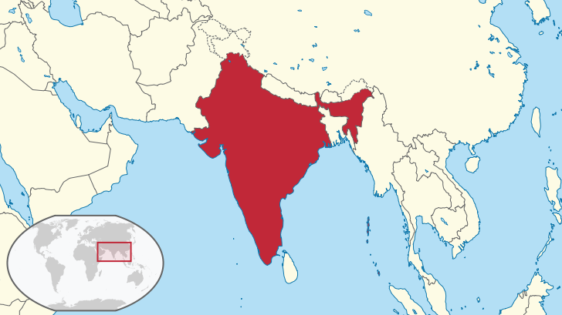
Респу́бліка І́ндія або І́ндія, Бгарат— країна в Південній Азії. На північному заході межує з Пакистаном; на півночі — з КНР, Непалом і Бутаном; на сході — з М'янмою і Бангладеш. На півдні вузька Полкська протока і Манарська затока відділяють її від Шрі-Ланки. Протокою Грейт-Ченнел між островами Великий Нікобар і Суматра проходить морський кордон між Індією та Індонезією.
Територія — 3 166 829 км² (є 7-ю країною у світі за географічною площею). Кількість населення — 1 млрд. 132 млн осіб. Столиця — Нью-Делі.
За рівнем розвитку економіки Індія займає 4-е місце у світі. Грошова одиниця — індійська рупія.

Slide 3

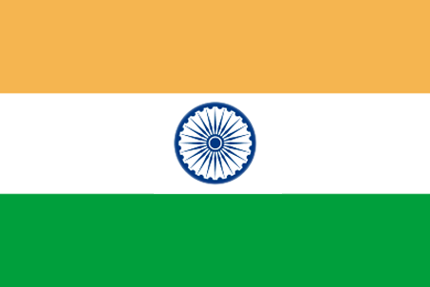
Державні символи Індії
Державний прапор Індії (затверджений конституційною асамблеєю 22 липня 1947 р.) — горизонтальний, триколірний: шафрановий зверху, білий посередині і темно-зелений знизу — у рівних пропорціях. Чакра — колесо закону Дхарми, що символізує поступальний рух країни.
Державний герб символізує прихильність сучасної Індії її стародавнім принципам миру і доброї волі. На капітелі — чотири лева, які сидять спиною один до одного. По окружності капітелі розташовані зображення чотирьох звірів-хранителів чотирьох країн світу: лев — на півночі, слон — на сході, кінь — на півдні, бик — на заході. Під гербом на санскриті написане гасло «Сатьямева Джайяте» («Нехай запанує Істина!»).
Державний гімн Індії — національна пісня «Джанаганамана» («Душа народу»), слова і музику до якої написав Рабіндранат Тагор.
Прапор і герб Індії

Slide 4
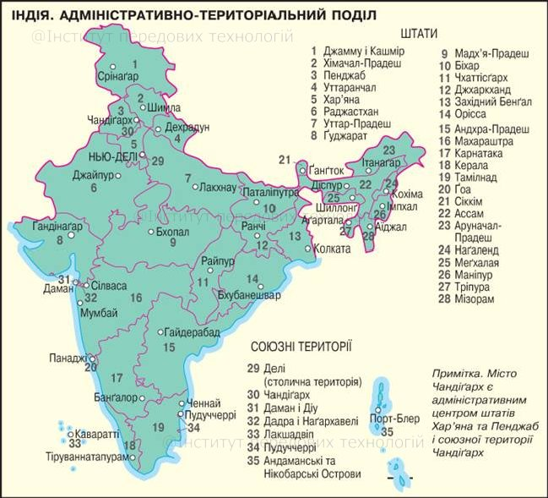
Згідно з Конституцією, Індія — союз штатів. В основу територіального поділу покладено мовну спільність населення. В штатах існують законодавчі збори і місцеві уряди. До складу країни входить 28 штатів (state), Національна столична територія Делі і шість союзних територій — порівняно невеликих за розміром і чисельністю населення адміністративних одиниць центрального підпорядкування.
Адміністративно-територіальний поділ

Slide 5
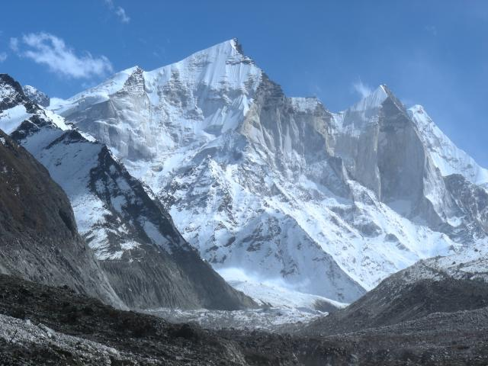
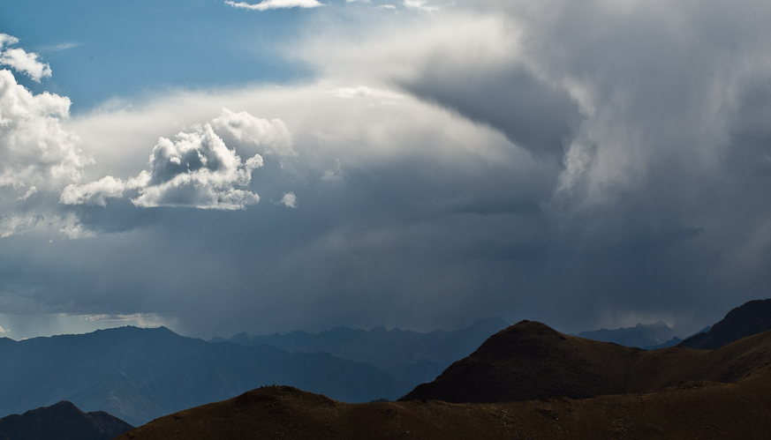
Рельєф Індії
Індія розташована на Індо-Гангській рівнині, частині Гімалаїв і Каракорума.
Близько 3/4 території країни - рівнини і плоскогір'я. Майже весь Індостан займає Деканське плоскогір'я (300-900 м над рівнем моря).
На північному-заході великі території займають базальтові покриви.
На півдні півострова – столові масиви висотою до 2700 м.
На півночі від Індостану в обширному передгірському прогині – алювіальна Індо-Гангська рівнина, над якою з півночі трьома крутими сходинками підіймається найвища гірська система Землі – Гімалаї (висота в Індії до 8126 м) і гори Каракорум.
Найвища точка Індії – гора Чогорі на півночі – 8611 м.
Гори Каракорум
Гора Уттаркханда (Гімалаї)

Slide 6
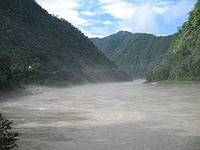
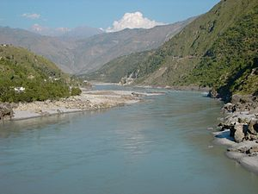
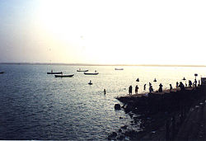
Річки Індії
Ганг— одна з найповноводніших та найдовших (2 510 км) річок Південної Азії. Бере свій початок у Західних Гімалаях із льодовика Ґанґотрі в штаті Уттаракханд, тече на південний схід, перетинаючи Гангську рівнину на півночі Індії, і впадає в Бенгальську затоку.
Інд — річка в Південній Азії, яка витікає з Тибету й впадає в Індійський океан, проходячи територіями Китаю, Індії та Пакистану. Інд має важливе економічне значення для економіки Південної Азії.
Ґодаварі — річка у південно-західній Індії, одна з найбільших за стоком та довжиною річок країни. Вона бере початок у міста Трімбак в штаті Махараштра, тече на схід через штати Махараштра і Андхра-Прадеш та впадає в Бенгальську затоку біля міста Раджамандрі.

Slide 7
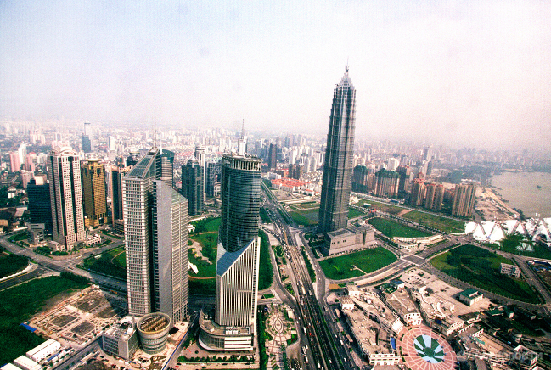
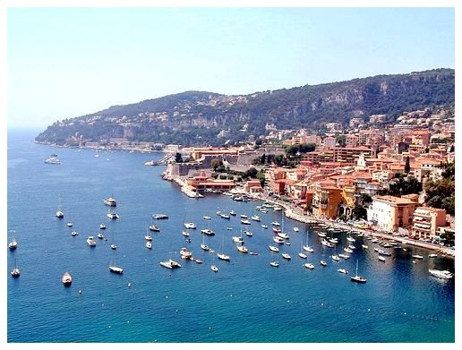
Мови Індії
Мова гінді, найбільш вживана, є офіційною мовою в Індії. Англійська мова широко використовується в бізнесі і державному управлінні, має статус «офіційної мови», суттєвим також є її використання в освіті, особливо в середовищі вищої освіти. Крім того, у кожному штаті та союзній території використовують свою власну мову, як офіційну, і в Конституції Індії також визнаються, ще 21 мова, якими найчастіше користуються в індійському суспільстві їм надано офіційного статусу.
Калькутта
Нью-Делі
Міста Індії
Столиця — Нью-Делі. Найбільші міста: Калькутта (понад 16 млн жителів), Мумбаї (Бомбей) (понад 15 млн жителів), Ченнаї (Мадрас) (6 млн жителів), Хайдарабад (5 млн жителів), Бенґалуру (4,5 млн жителів), Ахмадабад (4 млн жителів)

Slide 8
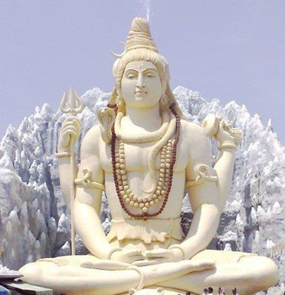
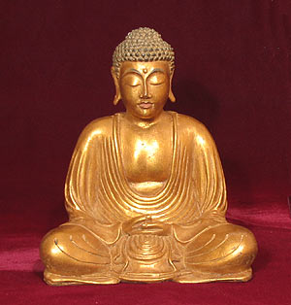
Релігія в Індії
Чотири великі релігії світу (індуїзм, буддизм, джайнізм та сікхізм) походять із Індії. Більше 800 мільйонів індійців (80,5%) є індуістами. Решта населення відноситься до релігійних груп: мусульман (13,4%), християн (2,3%), сикхів (1,9%), буддистів (0,8%), джайністів (0,4%), євреїв, зороастрійців, та послідовників бахаїзму.
Секуляризм — розділення церкви від держави, є одним з найфундаментальніших принципів індійських штатів і закріплені в Конституції Індії. Послідовники сотень різних віросповідань в цілому існують пліч-о-пліч віками, тим не менш, є іноді регіональні, обмежені, сектантські зіткнення.
Символ індуїзму
Статуя Будди

Slide 9
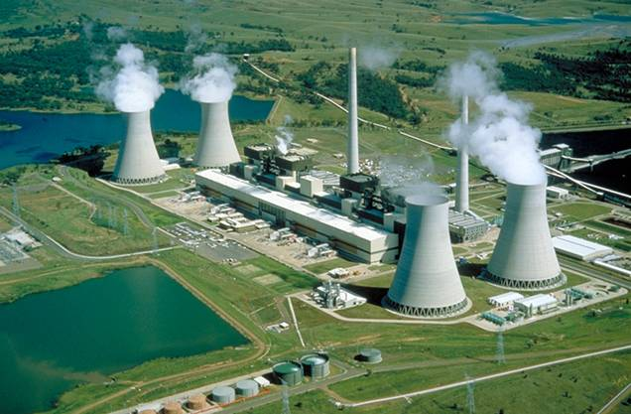
Економіка Індії
Індія — аграрно-індустріальна країна.
Державний сектор займає монопольне положення на транспорті, зв'язку, в оборонній і ядерній промисловості, трансп. машинобудуванні, видобутку нафти, золота, виробництві добрив, банківській справі, страхуванні та імпорті.
ТЕС Індії виробляють бл. 75% електроенергії, яка споживається країною. Найбільші ТЕС Індії знаходяться в: Синграулі, Корбі, Рамагундамі, Рмханді, Фараккі. Атомні електростанції — в Тарапурі, Коті, Калпаккамі.
Індія інтенсивно збільшує виробництво електроенергії

Slide 10
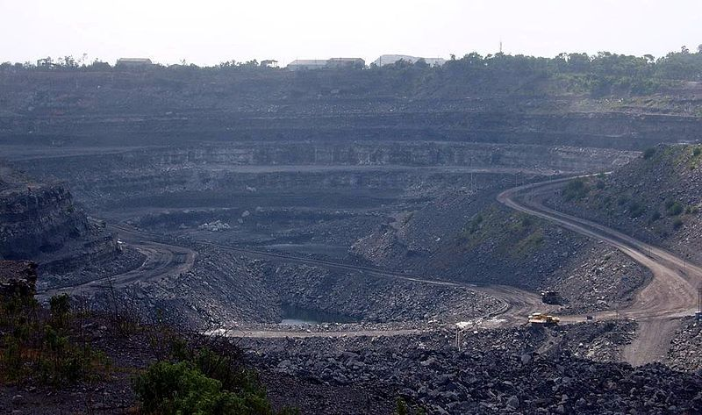
Гірнича промисловість Індії
Гірнича промисловість має життєво важливе значення для держави. Основна продукція — кам'яне вугілля з Біхару, Мадхья-Прадеш і Західної Бенгалії, нафта з Ассама і Гуджарата (де розробляються також шельфові родовища), залізняк з Біхару, Орісси і західної Махараштри, а також вапняк. Індія входить до числа провідних світових продуцентів залізної, хромової та марганцевої руд, слюди і магнезиту. Видобуток руд міді, свинцю і цинку забезпечує потреби країни лише частково. В структурі гірничодобувної промисловості переважає паливно-енергетична галузь (бл. 60%), гірничорудна складає третину, решта — гірничохімічна промисловість.
Відкриті розробки вугільних пластів. Біхар.

Slide 11
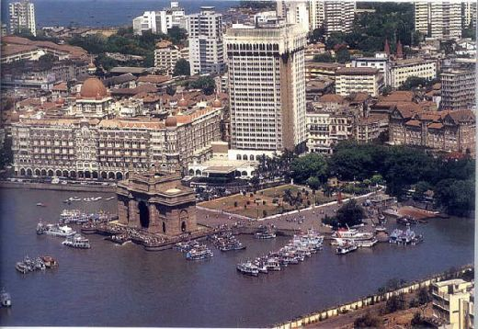
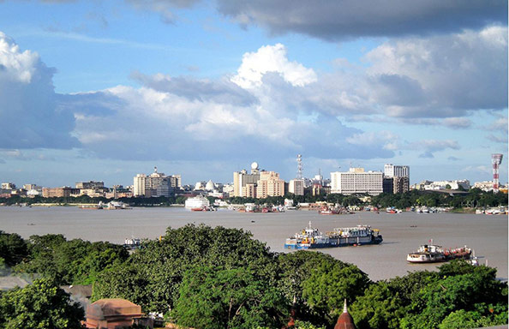
Транспорт
Індія — одна з найбільших залізничних країн світу: протяжність її доріг понад 62 тис.км. Майже 90% морського вантажообігу переробляється вісьмома головними портами. Найбільший серед них — Бомбей. Північний-схід обслуговує Калькутта. Найважливіші порти Південної Індії — Вашакхапатнам, Мадрас, Кочин. У Гуджарапі створений великий порт Кандла. Розвинутий повітряний транспорт, як на міжнародних, так і на внутрішніх лініях. Бомбей, Делі, Калькутта — найбільші міжнародні аеропорти Індії.
Порт Бомбей
Калькутта – місто-порт

Slide 12
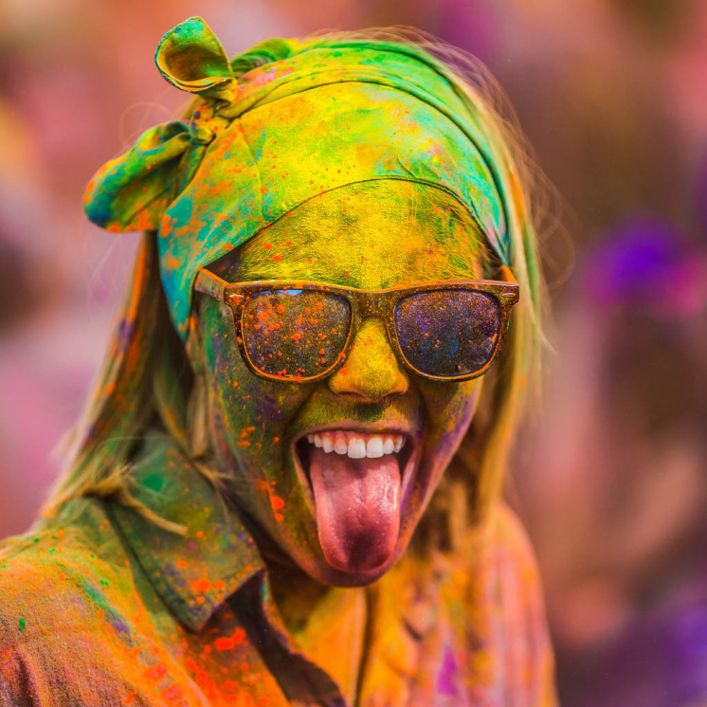
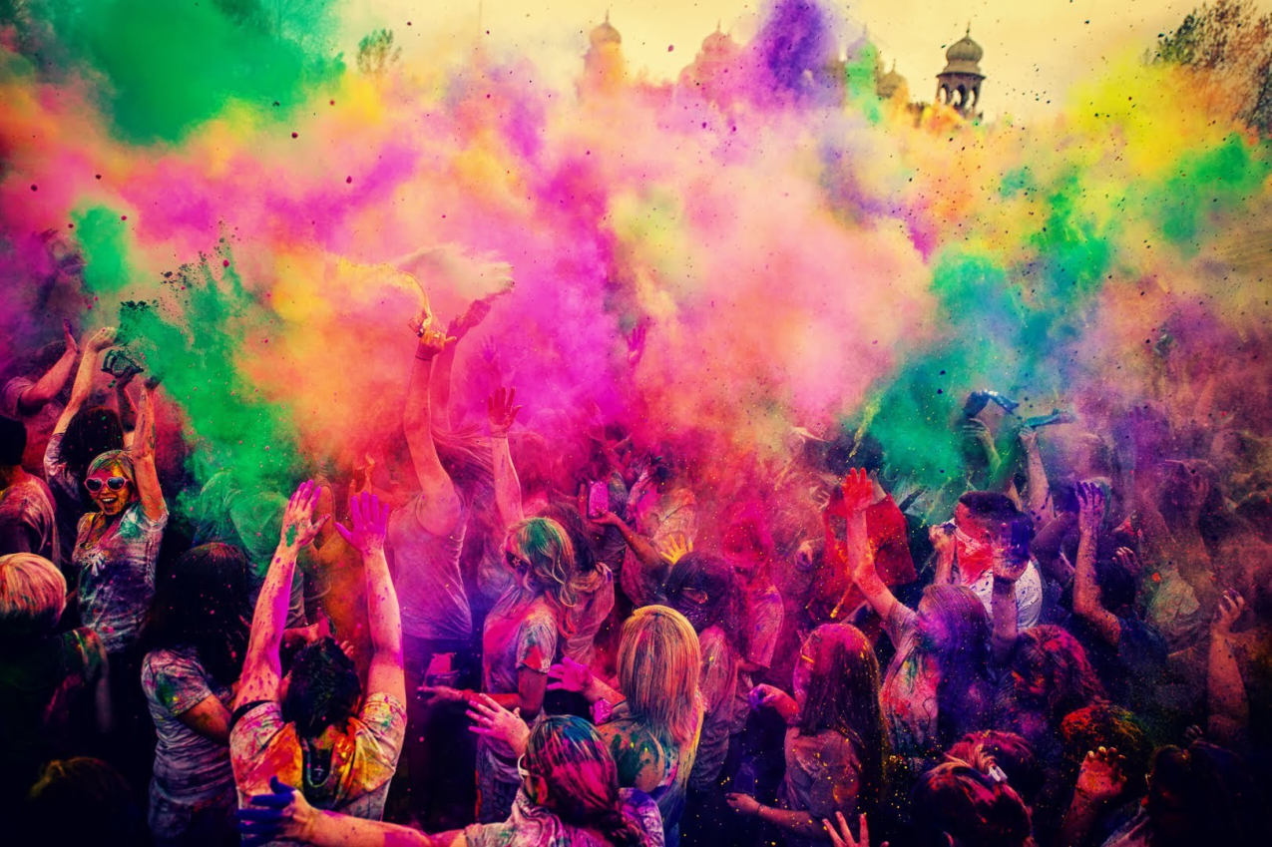
Свята Індії
У лютому в день повного місяця Пхалгуна відзначають Холі, він один з найбільш великих свят Індії. За однією з легенд, пов'язаної з походженням свята Холі, воно пішло від імені демониці Холіки. Вважається, чим більше покриють одяг людини фарбами, тим більше найкращих побажань направлено на адресу тієї людини.

Slide 13
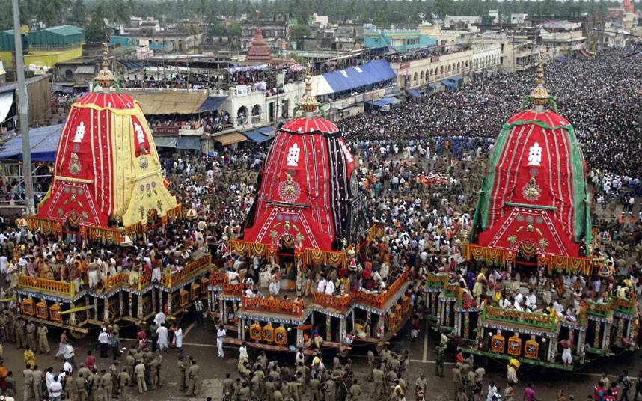
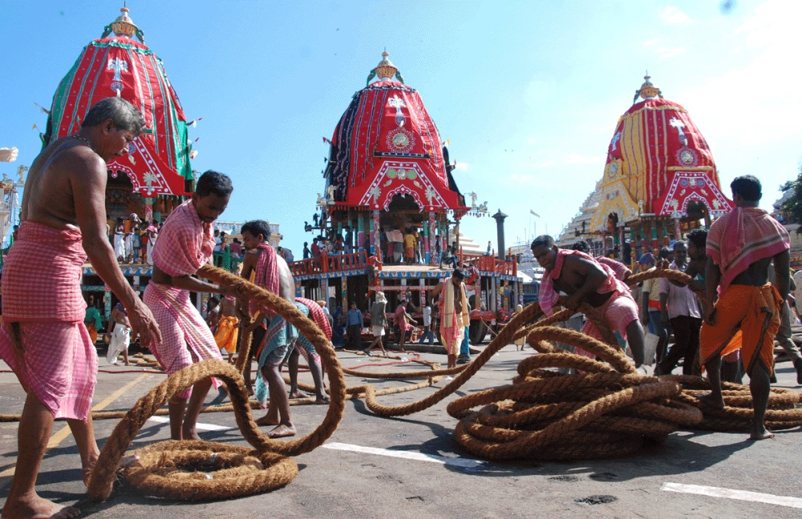
Не можна пропустити фестиваль машин Ратх Ятра. Саме це свято Індії відзначають в червні-липні. Тоді ж стартує в свою щорічну подорож гігантський автомобіль-храм Бога Джагганатха.

Slide 14
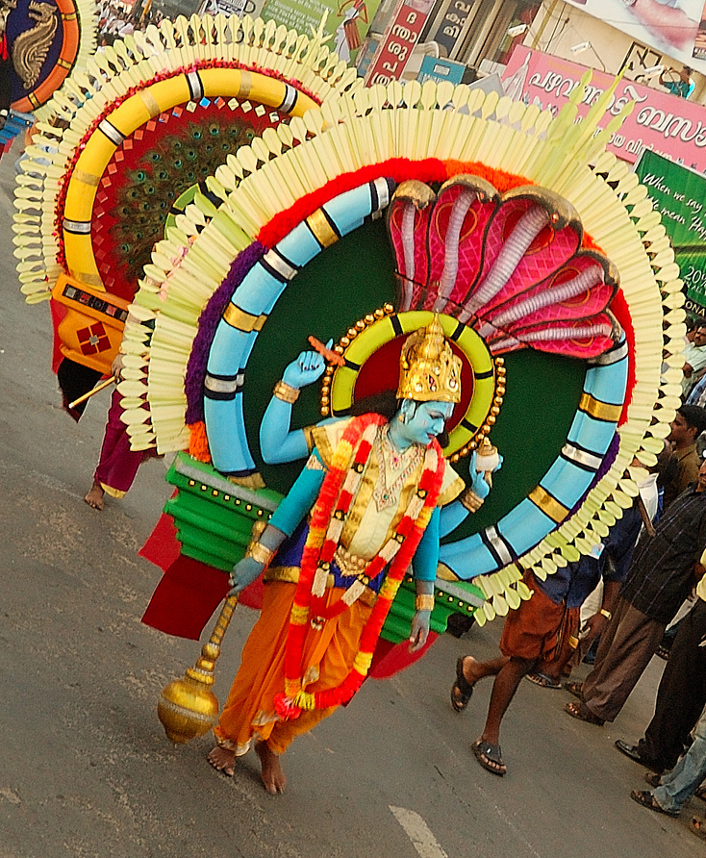
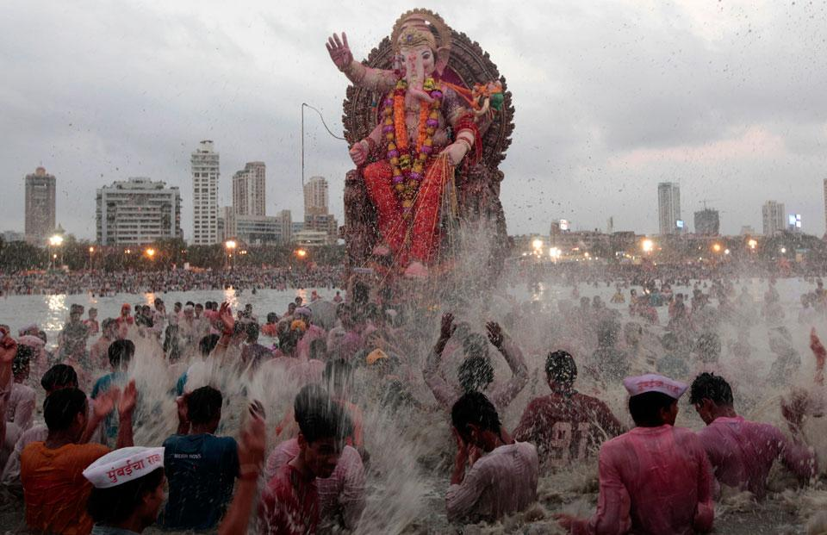
У серпні-вересні відзначають Ганеш Чатуртхі, який присвячений слоноголовому богу Ганешу. Поширений він в штаті Махараштра. Під час свята люди моляться, опускають глиняні фігурки у водойму і при цьому не дивляться на місяць. Барвисте Свято Богів проходить в Кулу в період вересень-жовтень, це частина фестивалю Діссехра, який відзначають в Ахмендабаде і Майсора.

Slide 15
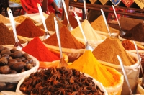
Індійські спеції
Насіння чорної гірчиці в давнину використовували індуси, а потім греки. Вживають її в страви з м'яса, птиці, риби. Не рекомендують людям з проблемами зі шлунком.
Імбир вирощують в Індії більше ста тисяч років. Цю пряність використовують майже у всіх стравах індійської кухні. Сушений імбир гостріший, ніж свіжий, тому в їжу корінь імбиру потрібно вживати дуже обережно.
Стручки зеленого кольору з сімейства імбирних - кардамон, індійські спеції, що особливо цінуються на півночі Індії. Сухий кардамон кладуть у солодкі страви та молочні коктейлі для аромату.
Листя карі схожі на лавровий лист, володіють ароматом, який нагадує нашу петрушку і шавлія. Щоб надати смак супам і овочевим стравам використовують свіже листя карі. За дослідженнями вчених ці ​​індійські спеції сприяють руйнуванню клітин раку.

Slide 16
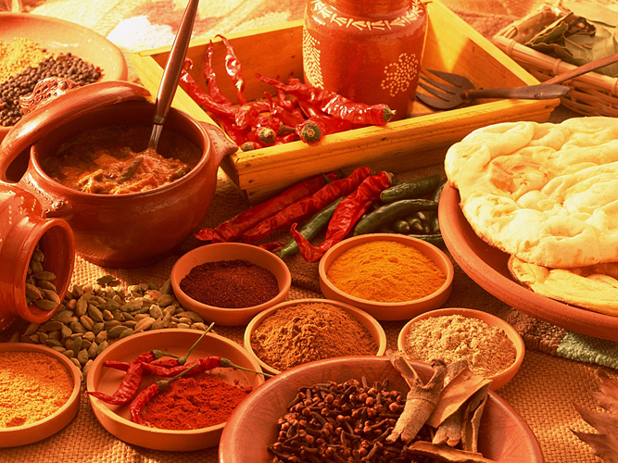
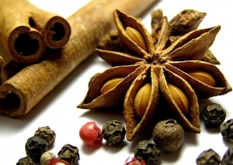
Коріандр використовують і як спецію, і як прикраси для страв. Смак і запах схожий на петрушку. Насіння коріандру додають у кондитерські вироби, лікери, в м'ясні страви і супи.
Існує два види кориці: один добувають з кори вічнозеленого дерева, другий - з кори дерева касія. Продають її в паличках або у вигляді порошку. Традиційно додають корицю в випічку, різноманітні десерти і шоколад. Також використовують в гострих стравах і стравах з баранини.
Мелений мускатний горіх індуси додають у солодкі вироби і компоти, м'ясні соуси, супи, страви з м'яса, риби, овочів і рису. Але вживання його у великих кількостях може нашкодити здоров'ю , оскільки мускатний горіх отруйний.

Slide 17
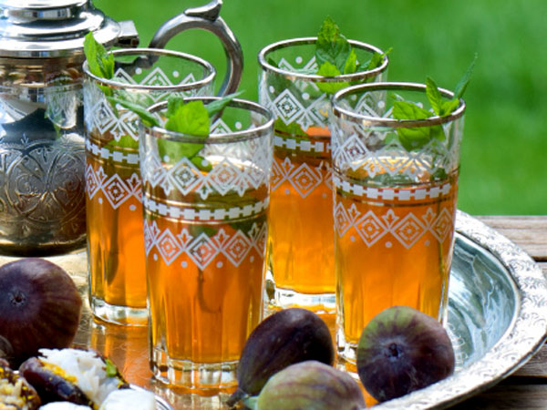
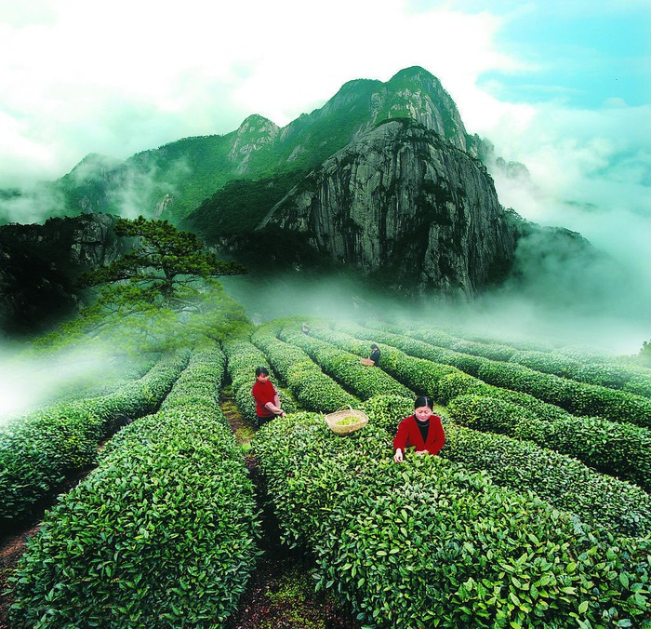
Індійський чай
В Індії чай почали вирощувати і виробляти в другій половині ХIХ століття. Перші плантації з'явилися в індійському штаті Ассам після того, як туди були завезені паростки чайного куща з Китаю. На сьогоднішній день Індія є одним із лідерів з виробництва та експорту чаю.
В Індії в основному виробляють чорний чай, в значно меншій кількості зелений, але він поступається за якістю зеленому чаю, зробленому в інших країнах.
Індійський чай багатий вітамінами, амінокислотами, мінералами, ефірними маслами і багатьма іншими корисними речовинами. В цілому індійський чай позитивно впливає на організм: підвищує працездатність, насичує організм корисними речовинами, стимулює обмін речовин, покращує психологічний стан.

Slide 18
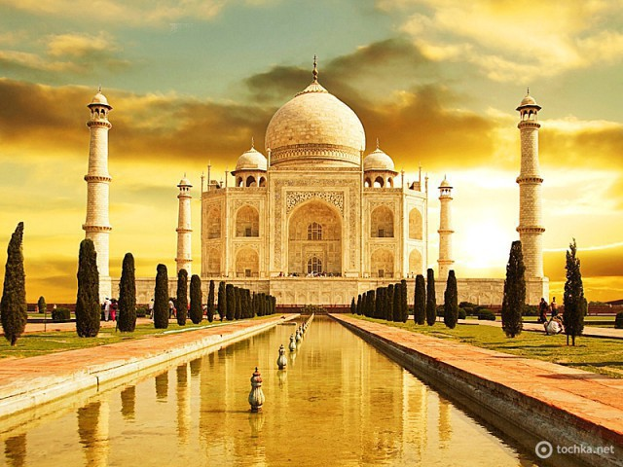
Пам’ятки Індії
Тадж-Махал
Цей величезний мавзолей розташований у Агрі й побудований із білого мармуру за наказом імператора моголів Шаха Джахана на згадку про його кохану дружину.
Висота Тадж-Махала разом із куполом досягає 74 метрів. По кутках мавзолею здіймаються чотири витончених мінарети висотою по 42 метри.
Стіни Тадж-Махала викладені білим полірованим мармуром, що сяє як сніг під променями полуденного сонця.
Прекрасний своїми досконалими формами, Тадж-Махал вражає витонченою різьбою, ажурними решітками й дорогоцінними кольоровими камінчиками, що виблискують у білосніжних стінах.

Slide 19
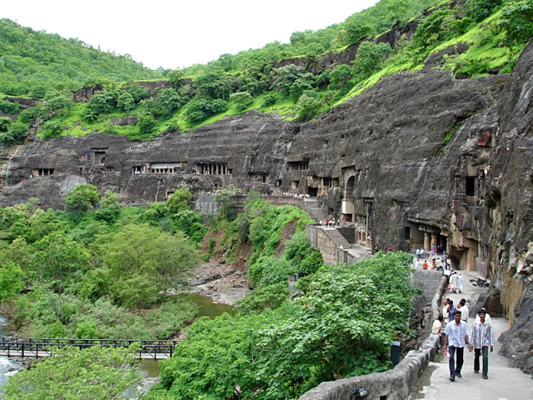
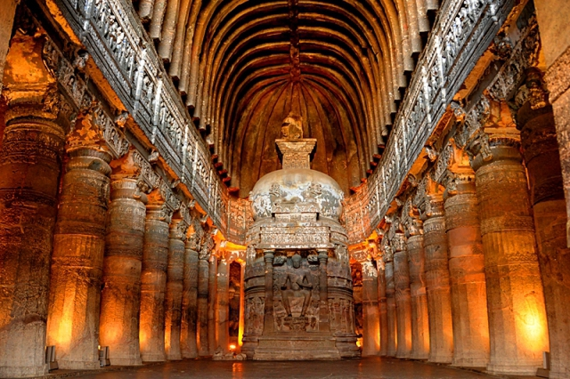
Печери Аджанти
Печери Аджанти були створені у II столітті до н.е зі скелі у формі підкови уздовж ріки Вагора. Вони використовувалися буддистськими ченцями як молитовні зали й монастирі протягом приблизно дев'яти століть, після чого несподівано були покинуті. Відкриті знову 1819 року.
Печери пронумеровані зі сходу на захід, від 1 до 29. Сьогодні всі печери з'єднані між собою терасою, але у стародавні часи до кожної з печер вів окремий хід від набережної.
Тут зберігається безліч шедеврів буддистського мистецтва. Будда тут зображений тільки в символічній формі, у вигляді трону або слідів. В інших печерах розташовуються барвисті фрески і статуї, що зображують життя Будди.

Slide 20
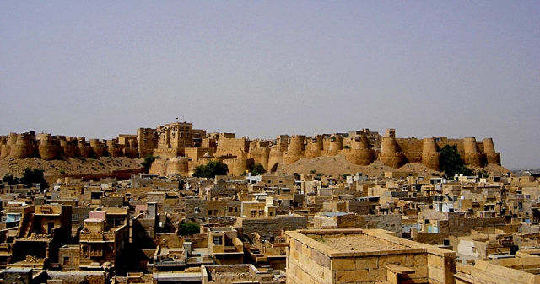
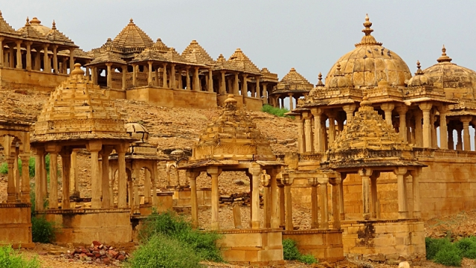
Форт Джайсалмер
Одна з найкрасивіших фортець в Індії. Однак потік туристів у це місце не такий великий, через його віддаленість.
Чудовий форт Джайсалмер побудований на 80-метровому пагорбі. За багато століть тут мало що змінилося, і навряд чи десь іще знайдеться місце, де настільки ж багато будівель розміщуються в такому маленькому просторі. У форту безліч витих вуличок, і тут є: величезні брами, палац магараджі, внутрішній двір і гарно оздоблені храми Джайн.
У Джайсалмері організовуються походи на верблюдах, і це чудова можливість більше дізнатися про пустелю. Більшість походів триває від трьох до чотирьох днів. Найкращий час для візиту сюди - з жовтня по лютий.

Slide 21
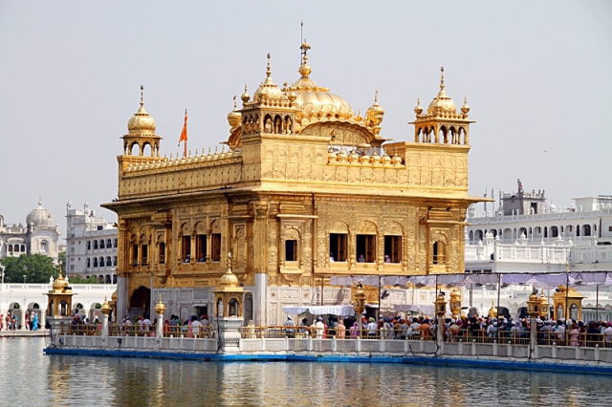
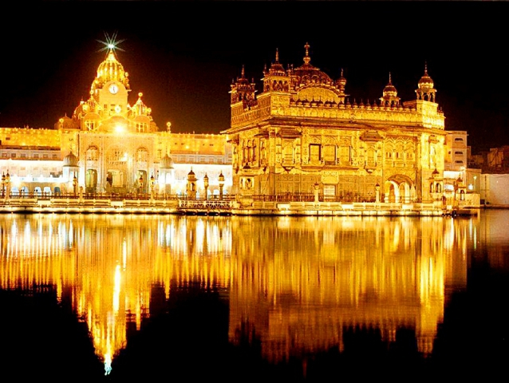
Золотий храм Хармандір-Сахіб
Храм по праву вважається одним із найбільш шанованих і найстаріших в Індії. Це священна Мекка сикхів. Будівництво храму розпочалося в XVI столітті самим Гуру, а в XIX столітті верхні поверхи храму були покриті золотом.
Золотий храм стоїть у центрі штучного озера, й дорога до нього лежить вузьким мармуровим мостом - колись вважалося, що пройти до святилища можуть тільки праведники, і шлях через озеро прирівнювався до очищення душі.
Храмовий комплекс розкиданий по досить великій площі і складається з декількох десятків будівель, але центральне місце в ньому займає Золотий храм. Це невелика двоповерхова будівля з альтанкою на даху, яку вдень займають читці, які виголошують уривки зі священної книги.

Slide 22
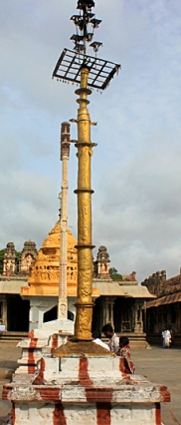
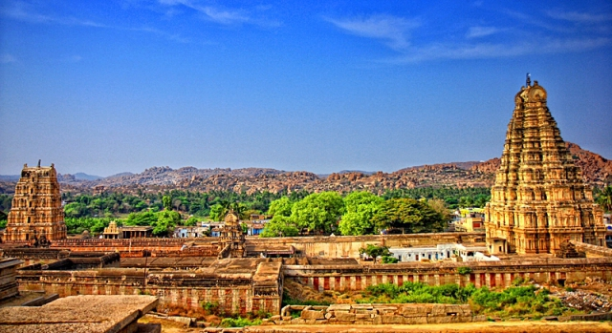
Храм Вірупакші
Храм Вірупакші розташований у невеликому поселенні Хампі на півдні Індії, у штаті Карнатака. Найбільш ранні згадки про храм датовані VII століттям, проте достеменно відомо, що культові споруди тут існували задовго до появи імперії. Але саме з формуванням Віджаянагара храм Вірупакші здобув свою велич і перетворився на великий комплекс.
Храм Вірупакші зберігся досить добре, й зараз є вкрай популярним, приваблюючи не лише паломників, але й просто туристів і мандрівників. Тут проводиться безліч фестивалів та яскравих свят, наймасовішим із яких є фестиваль весілля Вірупакші й Пампи, що влаштовується у грудні.

Slide 23
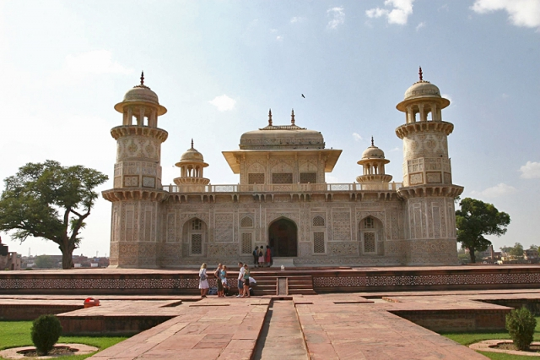
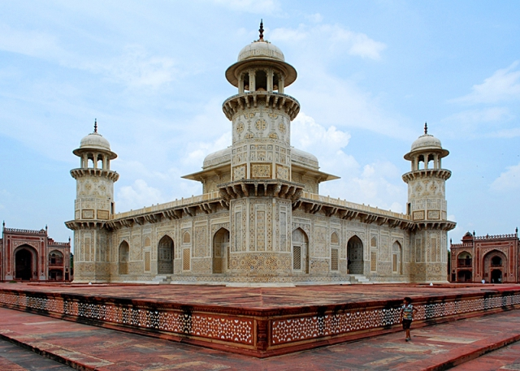
Усипальня Ітемад-уд-Даулі
Усипальня, а інакше мавзолей Ітемад-уд-Даулі, стоїть у центрі чудового перського парку Агри. Вона відома як "скринька з коштовностями", і вважається своєрідною "репетицією" перед побудовою знаменитого Тадж-Махала.
Усипальня являє собою комплекс, що складається з самої усипальні та декількох "супровідних" будівель.
Стіни з білого мармуру прикрашені інкрустацією з напівкоштовних каменів: онікса, лазуриту, яшми, сердоліку, топазу, якими викладені справжні картини - дерева, вази з квітами та фруктами.

Slide 24
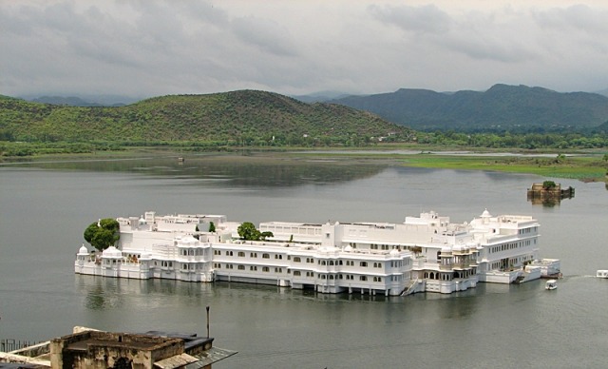
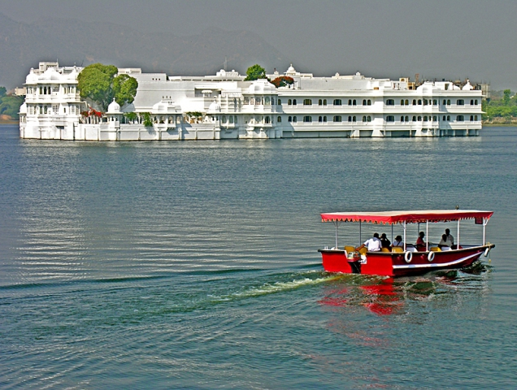
Палац озера Пікола
Цей палац було побудовано посеред озера у XVIII столітті як королівська літня резиденція. Сьогодні це розкішний 5-зірковий готель. Туристів доставляють сюди човном від причалу на східному березі озера Пікола. Палац став особливо відомим з 1983 року, коли тут проходили зйомки одного з фільмів про Джеймса Бонда.
Палац озера Пікола розташований у місті Удайпур в індійському штаті Раджастан. Це неймовірно красивий і розкішний п'ятизірковий готель, викладений найкоштовнішим білим мармуром, що видобувається в горах Удайпур і здатний змінювати колір залежно від часу доби.

Slide 25
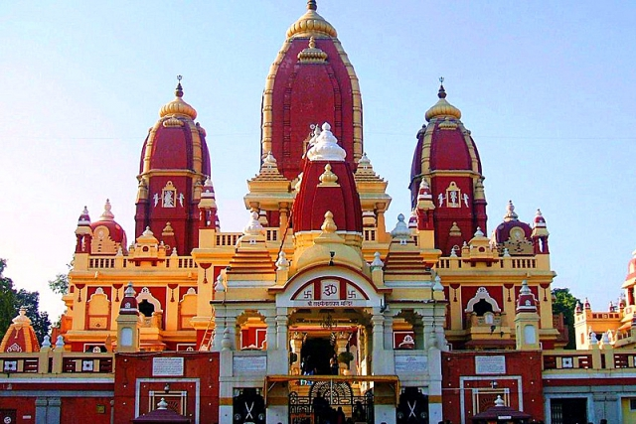
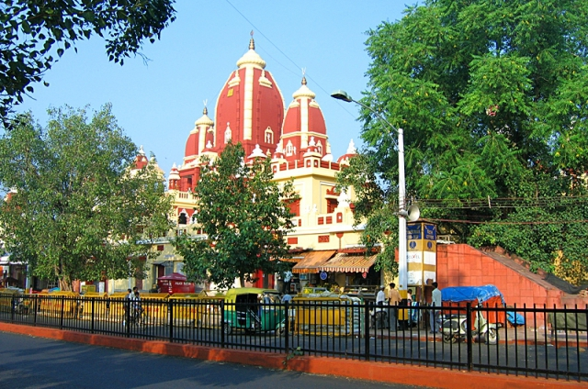
Храм Лакшмі-Нараяні
Храм Лакшмі-Нараяні розташований у Делі та присвячений Крішні (Нараяні) і його дружині Лакшмі. Сама будівля храму побудована з біло-рожевого мармуру і складається з декількох концентричних квадратів. Головний вівтар розташований у внутрішньому квадраті, а решта - вздовж стін, і присвячені багатьом іншим божествам.
До храму примикає красивий і доглянутий парк, де розташовані фонтани, штучні печери для медитацій, обителі для йогів, а також готель для паломників, бібліотека з читальним залом та інші будівлі.

Slide 26
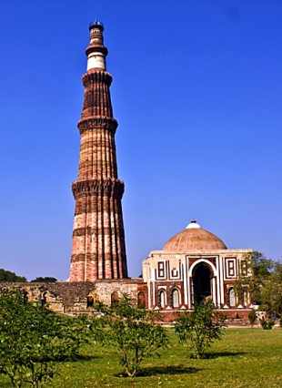
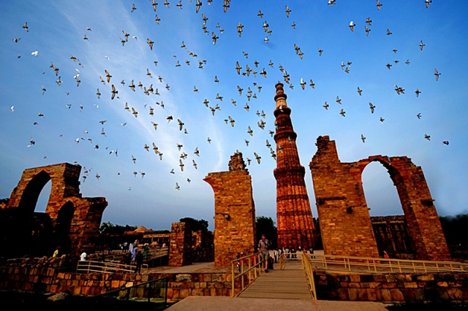
Мінарет Кутб-Мінар
Кутб-Мінар є найвищим у світі мінаретом, створеним із цегли. Мінарет розташовано в індійській столиці Делі. Його висота становить трохи більше 72 метрів, а на самий верх піднімається 379 сходинок.
Це комплекс пам'яток різних епох. Якщо дивитися на вежу знизу вгору, то можна побачити, яким чином відбувалася зміна стилю індо-ісламської архітектури того часу.
Для створення мінарету використовувався червоний пісковик, а над третім ярусом - білий мармур. До початку XIX століття на самій вершині вежі розміщувався купол, але він був зруйнований у результаті землетрусу.

Slide 27
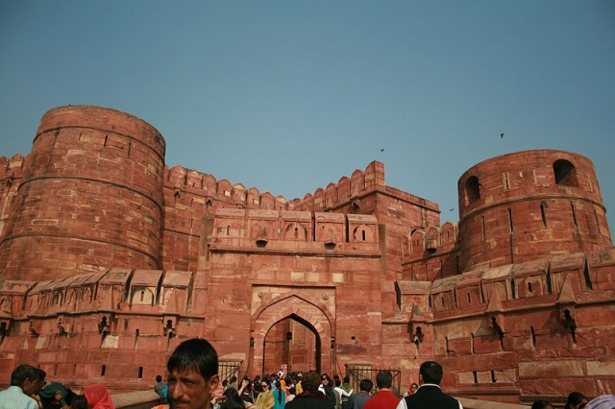
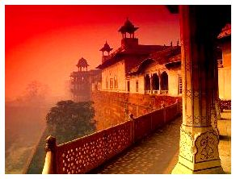
Червоний форт
Червоний форт - споруда, що нагадує собою фортецю. Він був побудований у місті Агра в часи правління Великих Монголів і служив їхньою резиденцією. Форт побудований із червоної цегли, звідси й отримав свою назву.
Червоний форт, який розташований неподалік від Тадж-Махала і від річки Ямуна, має унікальну форму. Він являє собою півмісяць. Крім того, ця будівля ще й обнесена додатковою стіною, що служила захистом від войовничо налаштованих сусідів.

